Slide 1

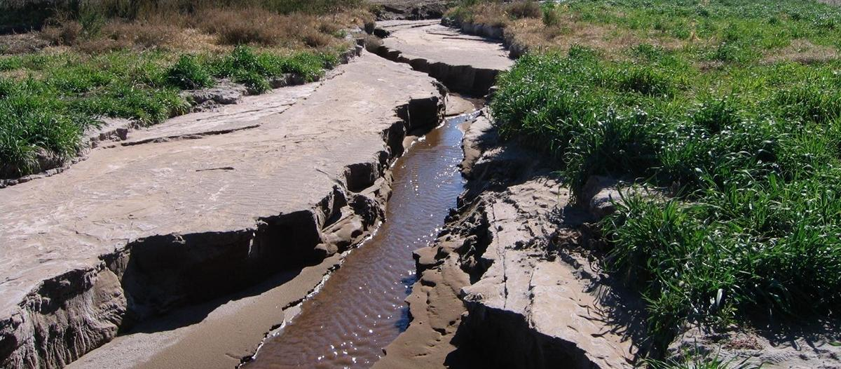
Prácticas Prevención y Control de la Erosión Hídrica

Slide 2
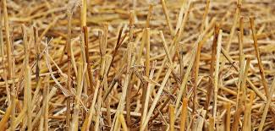
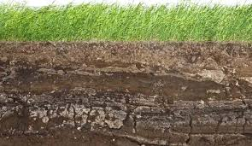
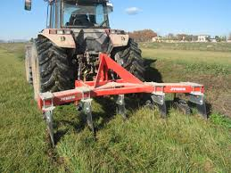
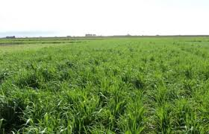
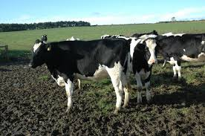
Prevención
Manejo de la Cobertura - Infiltración

Slide 3
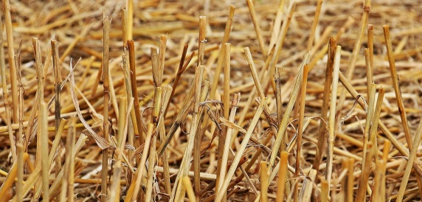
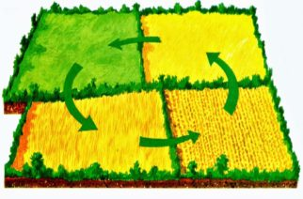
Manejo de los rastrojos
Interesa: % de cobertura, cantidad, distribución, tamaño, anclaje.
Depende de: tipo de cultivo (U), rotación, labranza, pastoreo y cosecha.
Actúa sobre: intercepción de la gota de lluvia, menor Ve de escurrimiento, mayor Infiltración.
Manejo del canopeo y rotaciones
Interesa: estado fenológico del cultivo,
época del año ( factor “r” ), distancia, densidad y sistema de siembra.
Depende de: tipo de cultivo (denso, escarda, pastura), sucesión de cultivos ( rotación: barbechos cortos ), asociación de cultivos ( franjas, intersiembra, intercalados ), cobertura en el barbecho.
Actúa sobre: intercepción de la gota de lluvia, menor Ve de escurrimiento, mayor Infiltración.

Slide 4
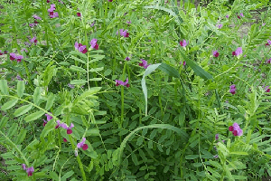

Cultivos de Cobertura y Abonos Verdes
Interesa: longitud y época del barbecho
entre cultivos de cosecha sucesivos.
Depende de: ciclo y tipo de cultivo ( gramíneas como avena ,cebada o centeno o leguminosas como vicia ) y el cultivo sucesor.
Actúa sobre: intercepción de la gota de lluvia ( mayor cobertura en barbecho ), menor Ve de escurrimiento, mayor Infiltración, evita el lavado de nutrientes, aporta N (leguminosas), aporta MO ( gramíneas ).
Manejo de la Estabilidad Estructural
Interesa: textura, MO, bases
Depende de: tipo de cultivo ( composición ( C/N ) y volumen del rastrojo y raíces ), labranzas, rotaciones, agregado de abonos orgánicos ( estiércoles y compost ) y enmiendas cálcicas
Actúa sobre: resistencia a la desagregación por impacto de la gota, mayor Infiltración y menor escurrimiento

Slide 5
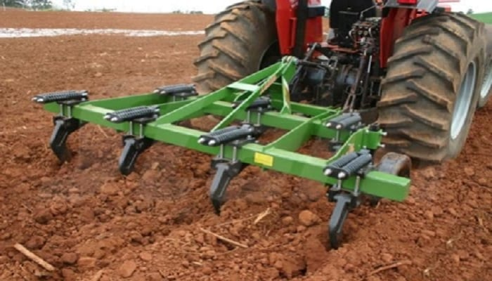
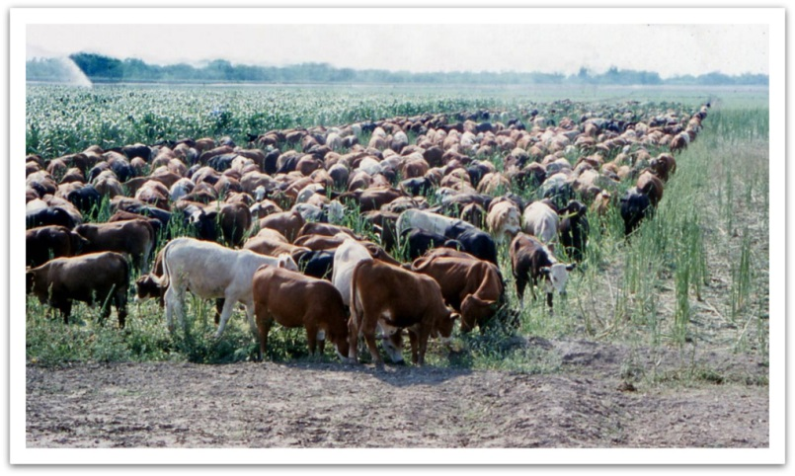
Descompactación mecánica
Interesa: características del suelo ( textura ) y manejo.
Depende de: profundidad de la costra: superficial o subsuperficial, implemento de labranza utilizado, estado de humedad del suelo, estado del cultivo.
Actúa sobre: la infiltración y la permeabilidad.
Manejo del pisoteo animal
Interesa: textura y cobertura del suelo,
estado de humedad.
Depende de: tipo y carga animal, sistema de pastoreo ( tiempo de pastoreo ) .
Actúa sobre: la compactación del suelo ( densidad aparente e infiltración).

Slide 6
Efecto de la cobertura del suelo con residuos de cultivos sobre el potencial relativo de erosión hídrica y eólica.

Slide 7
Escorrentía total después de 60 minutos de lluvia simulada de acuerdo con el porcentaje de cobertura y preparación del suelo
(CT = Preparación Convencional, CP =Labranza mínima con Escarificador, NT = Siembra Directa) (Roth, 1985).

Slide 8
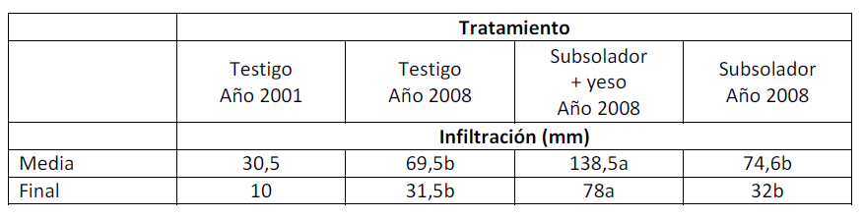
Velocidad de infiltración luego de 6 años de aplicación de diferentes tratamientos de descompactación subsuperficial y enmienda cálcica (Irurtia et al., 2008).

Slide 9
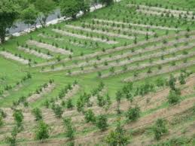
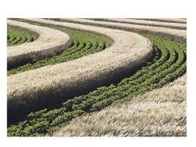
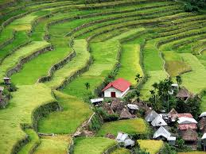
Control del escurrimiento

Slide 10
Manejo del relieve
Cultivos cortando la pendiente
Cultivos siguiendo curvas de nivel o contorno
Cultivos en fajas
Terrazas de banco
Terrazas de desagüe
Terrazas de absorción
Prevención y control de cárcavas
Control de caudales máximos de escurrimiento
Técnicas de bioingeniería
Fajas buffer
Forestación de riberas
Forestación de cárcavas
Rastrillos
Estacas vivas
Colchón de ramas
Gavión de roca y pared de piedra vegetado
Espigones
Canales
de guarda e interceptores
de desagüe vegetado

Slide 11
Cálculo del Escurrimiento Superficial en una CUENCA
( Método RAMSER )

Slide 12
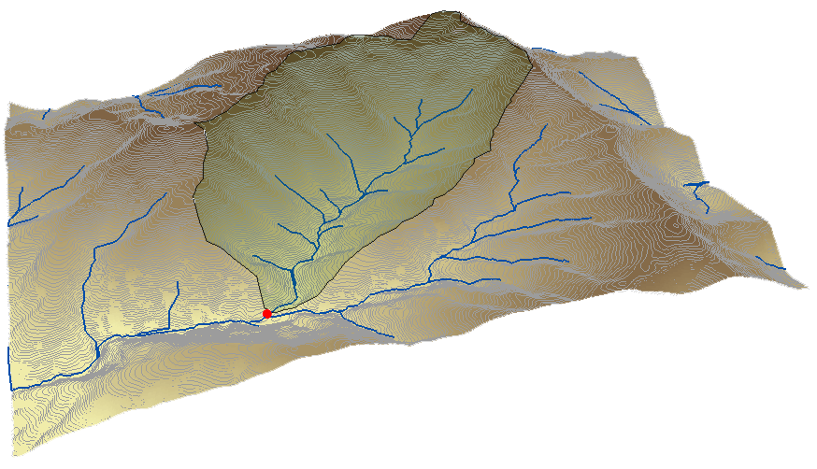
Cuenca: superficie del terreno delimitada por una divisoria de aguas y un único punto de salida o descarga
del escurrimiento superficial.
Incluye aspectos físicos,
socio-económicos y
ambientales.
Regiones húmedas y de relieve ondulado.
Sistematización de Cuencas: ordenamiento de los escurrimientos superficiales a través de la implementación de prácticas estructurales.
desagües vegetados, terrazas, microembalses, etc.
(Forma parte del Manejo de Cuencas)

Slide 13
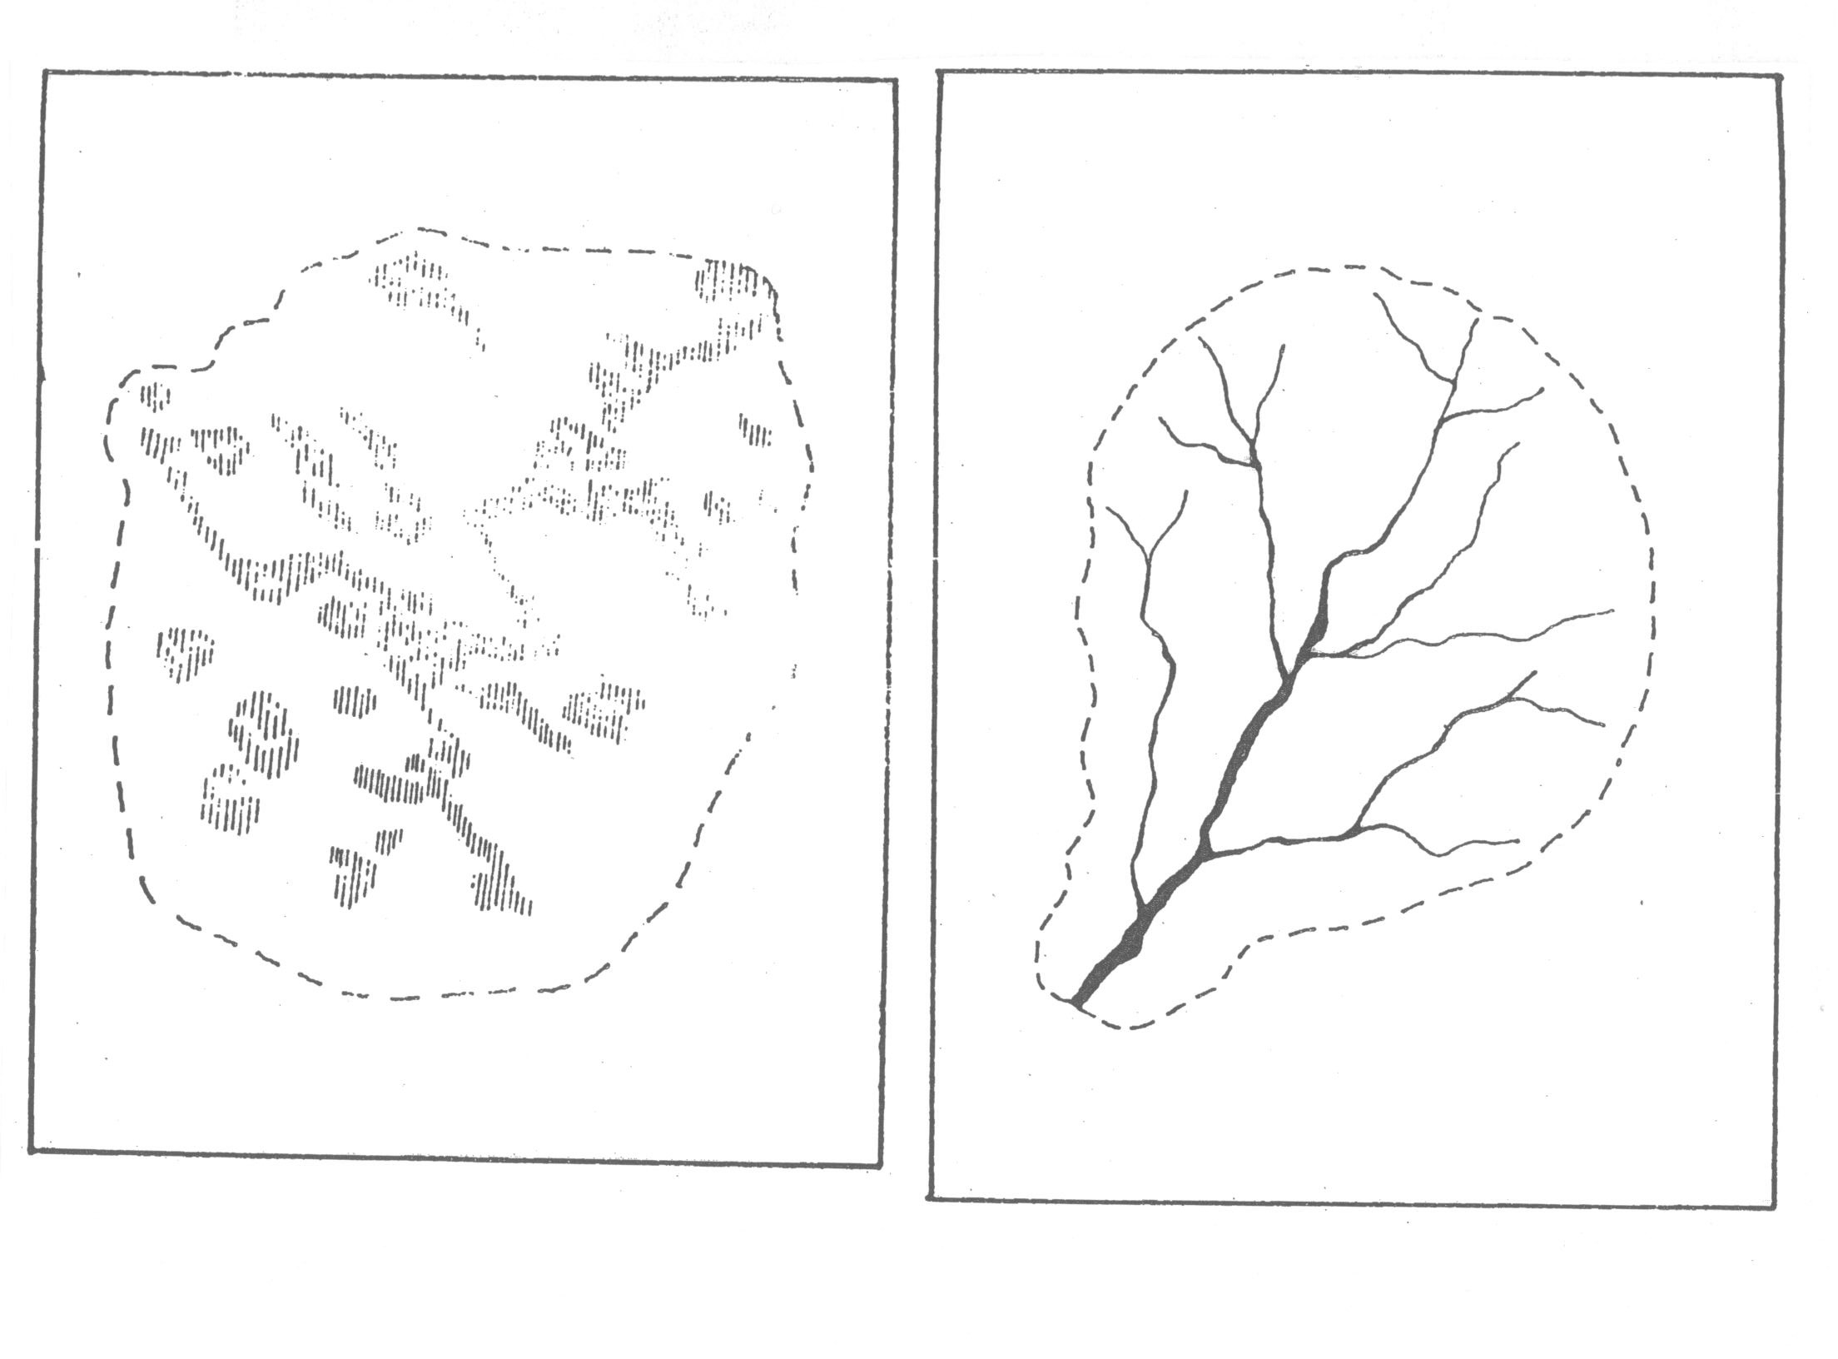

Slide 14
Esquema del ciclo hidrológico en un sistema suelo-planta
PRECIPITACIÓN
EVAPORACIÓN
INTERCEPTACIÓN
SISTEMA
SUELO-COBERTURA
RETENCIÓN
EXCESO
DETENCIÓN
INFILTRACIÓN
ESCURRIMIENTO

Slide 15
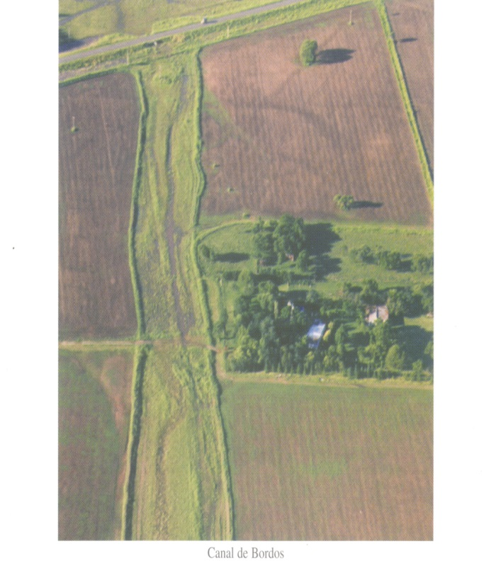
Canales de Guarda y
Desagües Vegetados

Slide 16
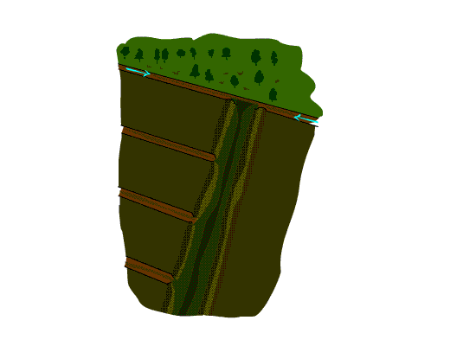
Canal de Guarda o Desvío
Estructura de tierra diseñada en
forma transversal a la pendiente
para interceptar los escurrimientos
de áreas no sistematizadas ( ej: sierras )
y conducirlos
a las vías de desague naturales o construídas sin causar erosión.
También pueden utilizarse en cabeceras de cárcavas o para proteger construcciones y caminos.

Slide 17
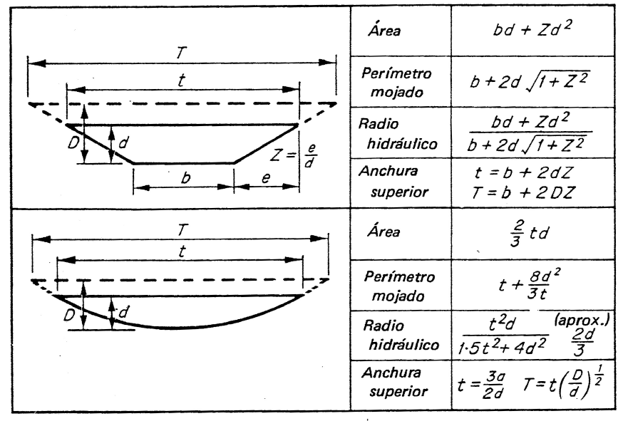
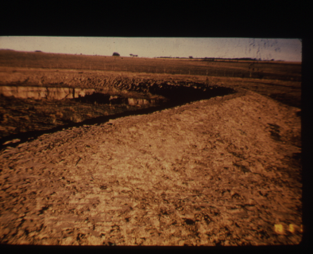
Pendiente NO se corresponde con la pendiente del terreno;
puede ser o no vegetado
sección parabólica o trapezoidal
Cálculo del dimensionamiento y Trazado similar Terrazas

Slide 18
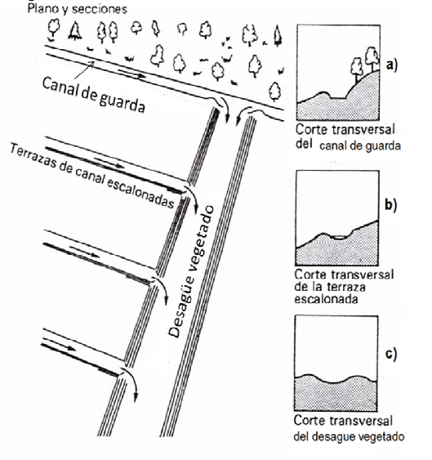

Slide 19
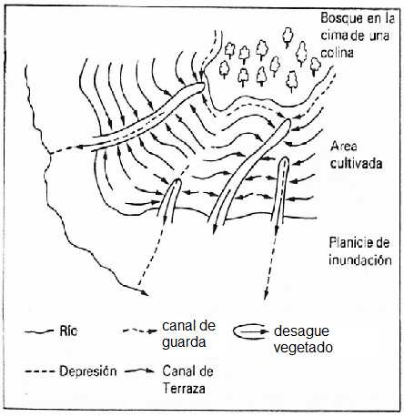

Slide 20

Desagües vegetados
cauce natural o construido,
ancho, poco profundo y vegetado,
para conducir los escurrimientos superf.
a velocidades no erosivas
hacia vías de agua permanentes.
Localización:
En vaguadas naturales ( 1rias y 2rias )
En otros sectores cuando recoge el escurrimiento de terrazas de desagüe ( 3rias )

Slide 21
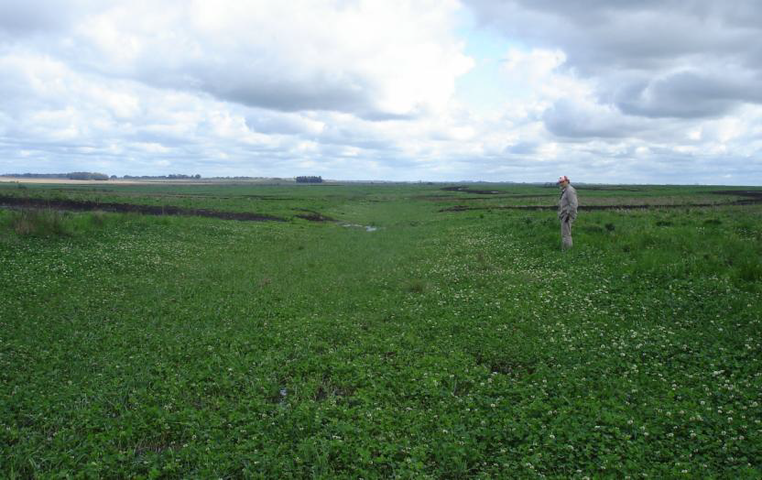
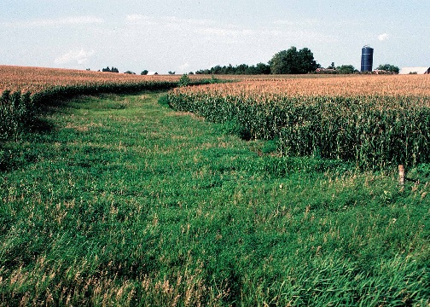
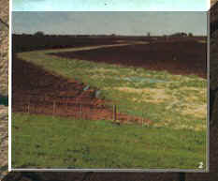

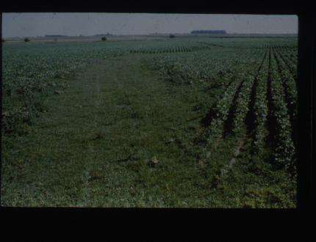

Slide 22
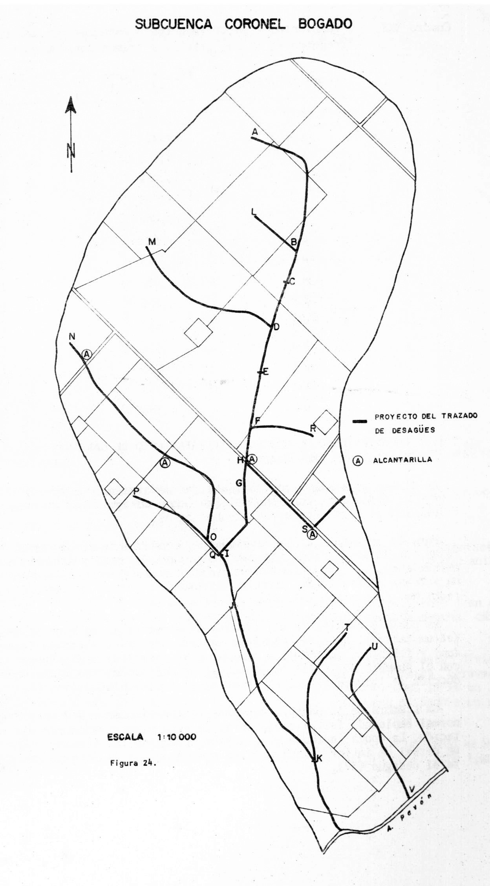
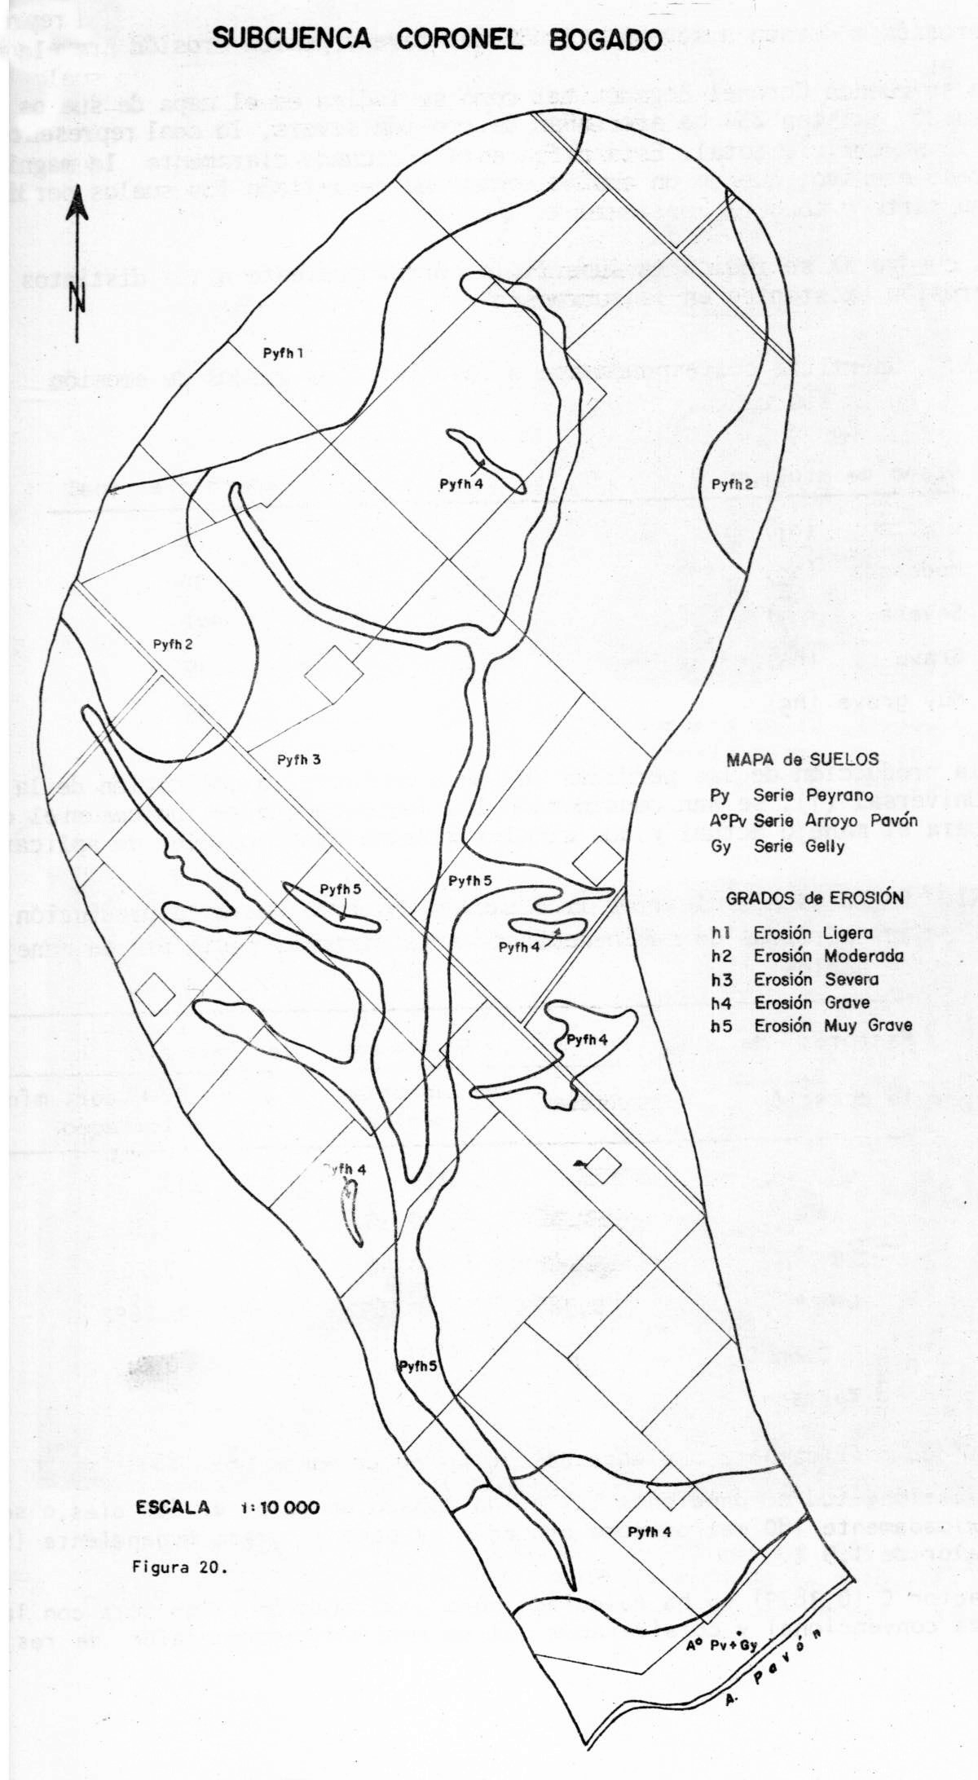

Slide 23
Diferentes tipos de localización de desagües de terrazas.
Las líneas llenas indican las terrazas, las flechas indican el escurrimiento y las zonas grises indican canales de desagüe.

Slide 24
Diseño:
Caudal Q (m³/seg)
Sección transversal Ac (m²)
Pendiente del terreno S (%)
Velocidad máxima no erosiva Vmáx. (m/seg)
Velocidad en el desagüe Ve Maning = Rh ^{2/3} x S^{1/2} (m/seg)
n
“La velocidad calculada en el desagüe (Ve Maning) debe ser igual o ligeramente inferior a la Velocidad máxima no erosiva”
Marcación y construcción
Implantación de la cobertura
Mantenimiento

Slide 25
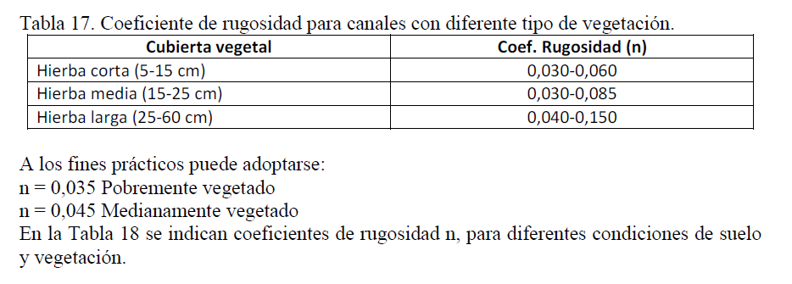

Slide 26
